Slide 1
Кадровый учет и расчет заработной платы в Госсектор: Бухгалтерия государственного учреждения для Казахстана
1С-Рейтинг

Slide 2
Возможности подсистемы
КАДРОВЫЙ УЧЕТ
РАСЧЕТ ЗАРПЛАТЫ И НАЛОГОВ
Автоматический расчет должностных окладов сотрудников согласно категорий реестра должностей с учетом выслуги лет и повышающего коэффициента, исчисление должностных окладов рабочих в соответствии с квалификационными разрядами
Начисление зарплаты сотрудникам предприятия по различным формам оплаты труда с распределением по статьям бюджетной квалификации
Расчет доплат от БДО, по среднему заработку, учет нагрузки преподавателей, учет особенностей оплаты труда военнослужащих
Определение изменений в стаже и пересчет должностных окладов
Гибкая настройка правил распределения налогов, сборов и отчислений по статьям бюджетной квалификации
Настройка правил распределения заработной платы по бюджетной квалификации
Формирование специализированной и регламентированной отчетности (статистической и прочей)
Отражение начисленной заработной платы в бух.учете с возможностью указать способ отражения отдельно для каждого работника по каждому виду начисления

Slide 3
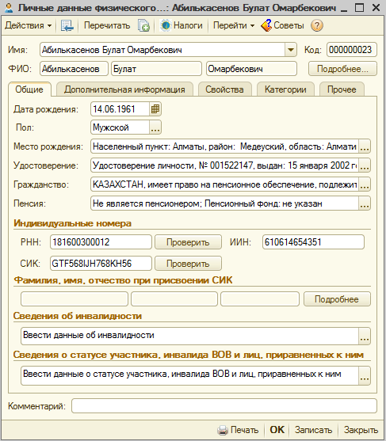
Кадровый учет сотрудников
Хранение информации обо всех физических лицах организации – принятых и уволенных
Справочник «Физические лица»

Slide 4
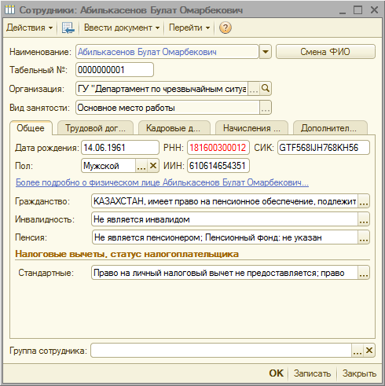
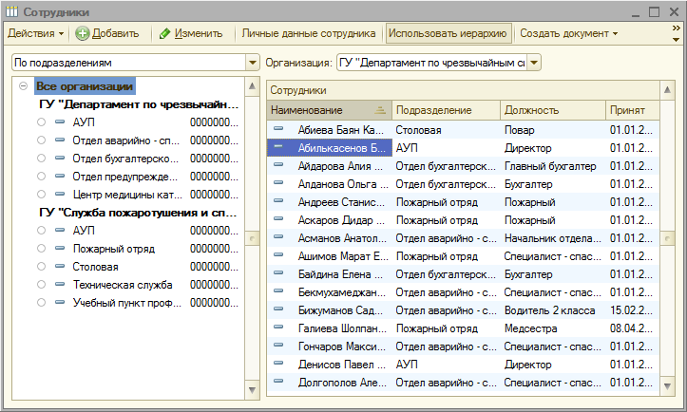
Кадровый учет сотрудников
Справочник «Сотрудники»
Notes:
Справочник сотрудники предназначен для разграничения объектов учета, а именно физических лиц, не работающих в организации и сотрудников организации. Например, некое физическое лицо может поработать в организации и уволиться, а затем по прошествии некоторого времени снова быть принятым на работу. В этом случае два сотрудника, принятые в разное время и в общем случае на разные рабочие места, соответствуют одному физическому лицу

Slide 5
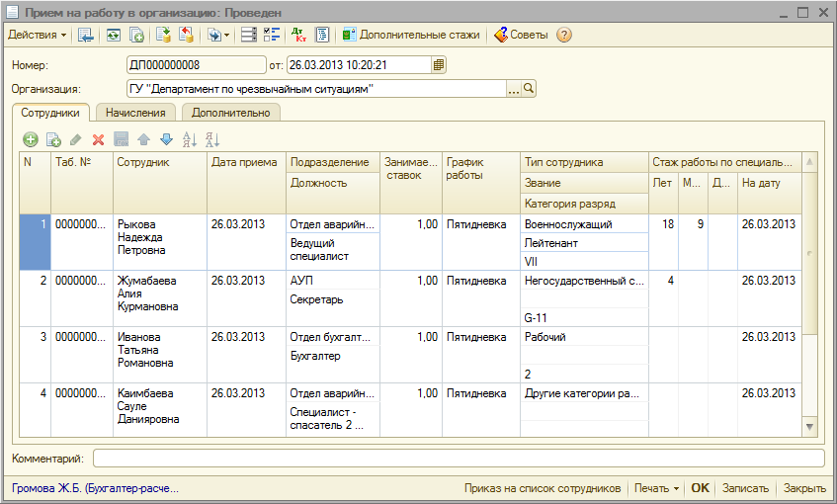
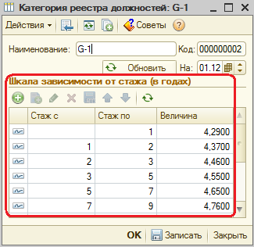
Кадровый учет сотрудников
Notes:
В документах Прием на работу в организацию и Кадровое перемещение организации предусмотрена возможность автоматического расчета окладов работников.
В зависимости от типа сотрудника указывается либо категория из реестра должностей (для госслужащих, госслужащих со званием, военнослужащих и негосударственных служащих), либо квалификационный разряд (для рабочих, солдат)

Slide 6
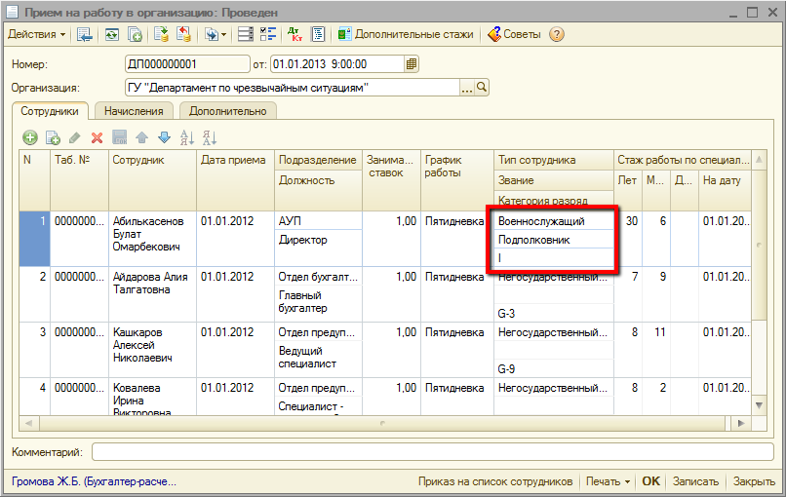
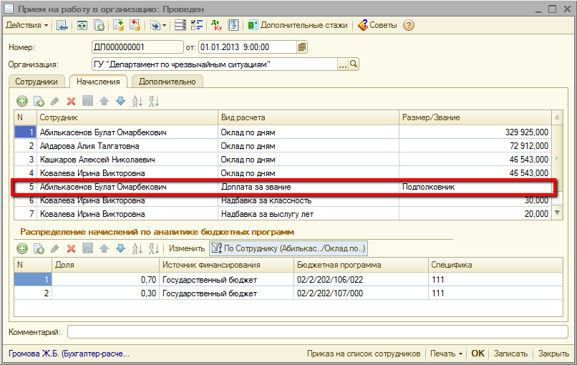
Кадровый учет сотрудников
Notes:
Для сотрудников, являющихся военнослужащими или госслужащими со званием, для расчета денежного довольствия, состоящего из должностного оклада и доплаты за звание, необходимо указывать звание с заданным коэффициентом доплаты за звание для дальнейшего расчета данной доплаты

Slide 7
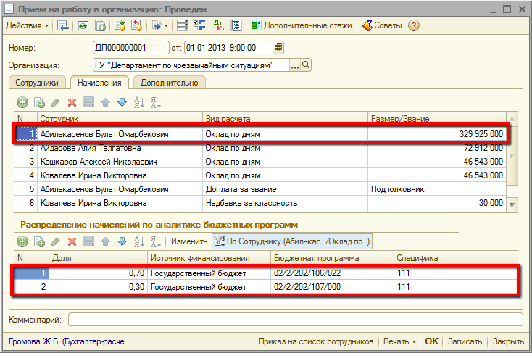
Распределение начислений по аналитике бюджетных программ
Notes:
В табличной части «Распределение начислений по аналитике бюджетных программ» настраивается распределение каждого начисления по бюджетной аналитике следующим образом: вводятся строки с набором измерений аналитики, между которыми будет производиться распределение начисления работника. После этого, в колонке «Доля» устанавливаются доли, в которых размер начисления будет распределяться между указанными статьями классификации расходов

Slide 8
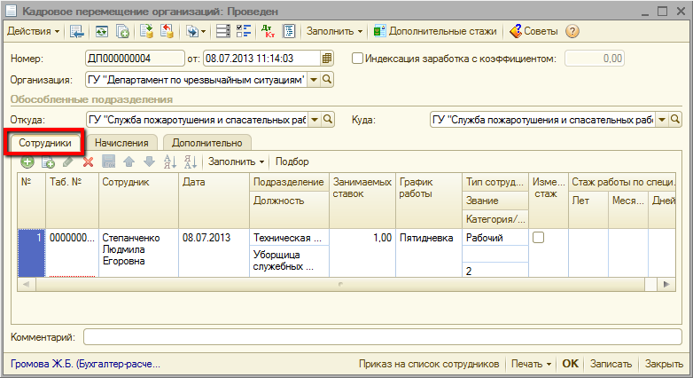
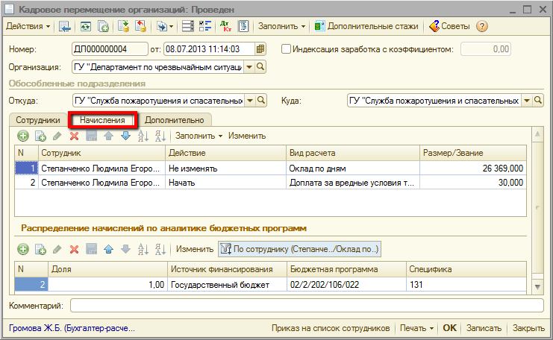
Кадровое перемещение
Notes:
Документом «Кадровое перемещение организаций» регистрируются все изменения кадрового учета. На закладке «Сотрудники» фиксируются такие изменения как подразделение, должность, график работы, категория, разряд и т.д. На закладке «Начисления» назначаются\изменяются\прекращаются виды начислений и их размеры, кроме того, здесь же изменяется распределение указанных видов начислений по аналитике бюджетных программ.

Slide 9
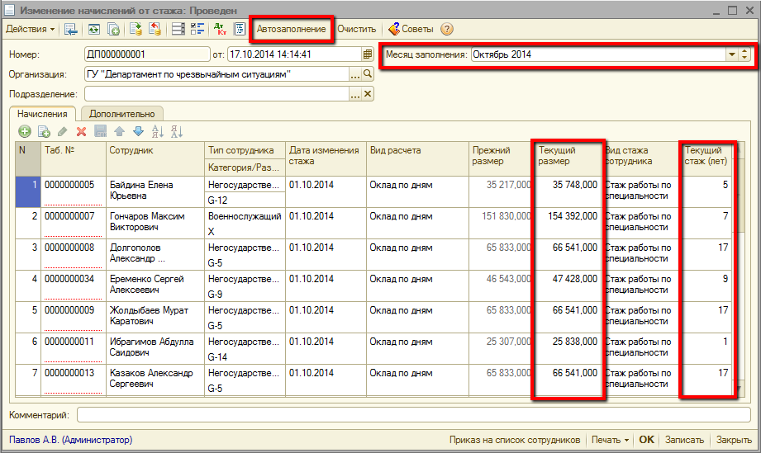
Изменение стажа
Notes:
Автоматический пересчет должностных окладов и размеров начислений зависящих от стажа осуществляется автоматически при помощи документа «Изменение начислений от стажа». В документе достаточно указать период, за который будет осуществляться пересчет, и нажать кнопку «Автозаполнение» - табличная часть документа заполнится автоматически только теми сотрудниками, у которых в указанном периоде изменился стаж, автоматически будет пересчитан текущий стаж и размер начислений в соответствии с изменившимся стажем. Данный документ рекомендуется создавать каждый месяц перед расчетом заработной платы

Slide 10
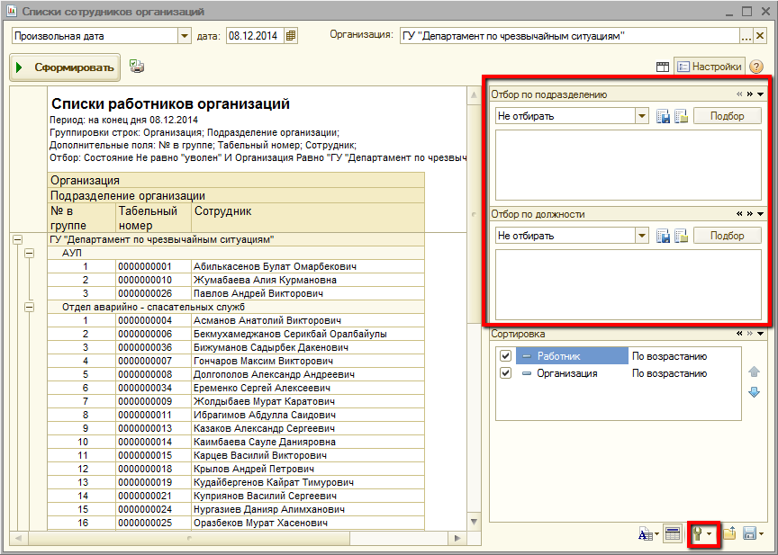
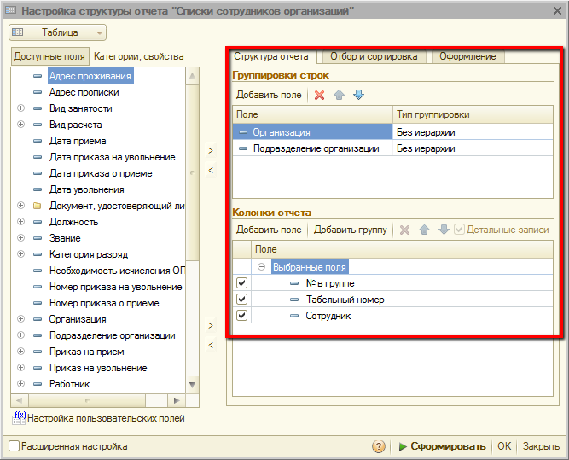
Отчетность по кадрам
Notes:
Отчет по умолчанию настроен так, чтобы в результате получился список работающих на текущую дату сотрудников с их табельными номерами, упорядоченный по подразделениям.
Возможные показатели отчета: наименование сотрудника (из справочника «Сотрудники»); ФИО сотрудника полностью или фамилия и инициалы сотрудника; Пол, дата рождения и место рождения, день рождения (рассчитывается следующая от периода дата рождения), месяц рождения; Подразделение и должность; Количество занимаемых ставок; Табельный номер; Вид документа, серия и номер документа, удостоверяющего личность; Дата выдачи и кем выдан документ; Семейное положение; Гражданство и т.п.

Slide 11
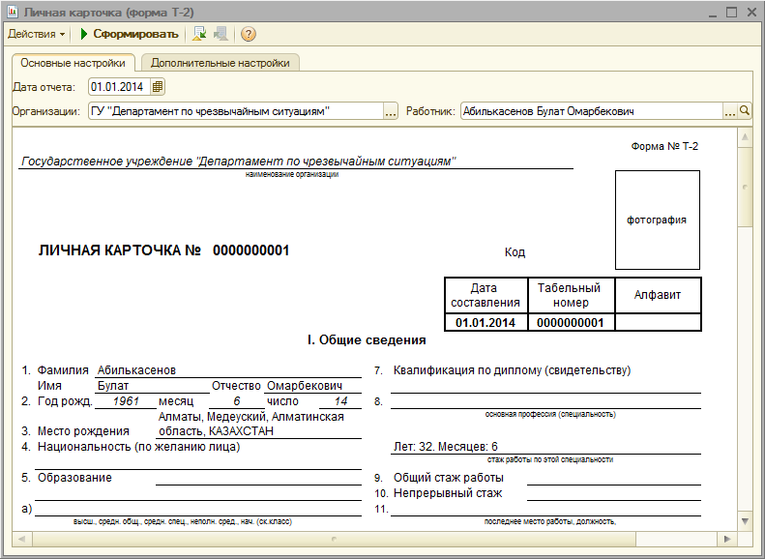
Отчетность по кадрам
Notes:
Отчет «Личная карточка сотрудника (форма Т-2)» (меню «Кадровый учет» - «Личная карточка сотрудника Т-2») предназначен для вывода на печать формы Т-2 по выбранному сотруднику на указанную дату

Slide 12
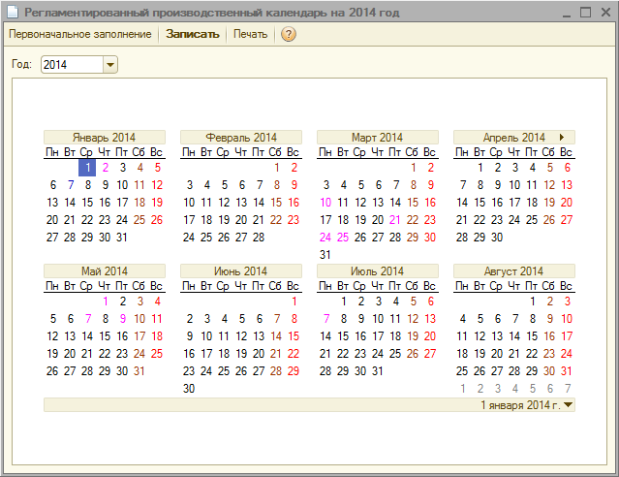
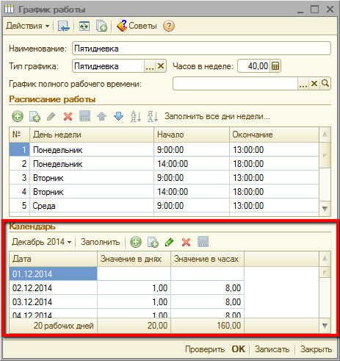
Учет расчетов по заработной плате
Учет отработанного времени сотрудников
Notes:
Первым шагом в процессе учета отработанного времени организации является заполнение производственного календаря, в котором хранятся все данные по рабочим, праздничным и выходным дням. Открыть его можно через меню «Зарплата» — «Настройка начислений» — «Производственный календарь». Для каждого дня можно самостоятельно указать, к какой категории он относится — рабочий, праздничный, выходной или дополнительный выходной. По двойному щелчку мыши на дате, открывается выпадающее меню со списком категорий, из которого можно выбрать требуемое значение. После внесения корректировок необходимо записать эти изменения.
Справочник «Графики работы» (меню «Кадровый учет» - «Графики работы») предназначен для хранения списка графиков работы, используемых при начислении заработной платы работникам организаций.

Slide 13
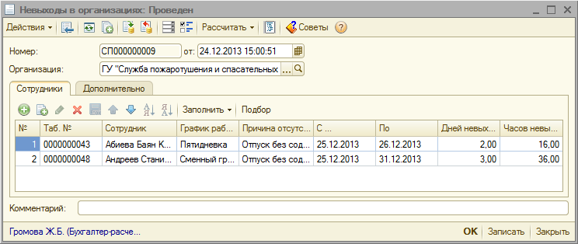
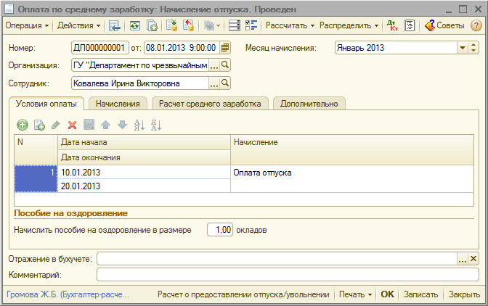
Учет расчетов по заработной плате
Учет отклонений от графика рабочего времени
Регистрация неоплачиваемых невыходов – документ «Невыходы в организациях»
Регистрация оплачиваемых невыходов – документ «Оплата по среднему заработку»
Notes:
Для учета отклонений от графика рабочего времени в конфигурации предусмотрено два вида документов:
- Невыходы в организациях – предусматривает регистрацию неоплачиваемого невыхода сотрудника;
- Оплата по среднему заработку – предусматривает регистрацию и расчет оплаты больничных листов, трудовых отпусков сотрудников и расчет компенсации при увольнении

Slide 14
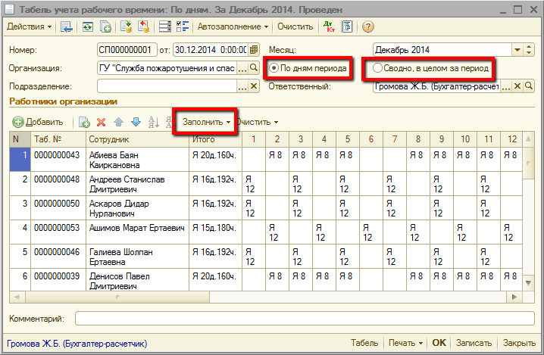
Учет расчетов по заработной плате
Регистрация рабочего времени в пределах нормы
Notes:
При ведении учета отработанного времени методом сплошной регистрации (от табеля) для регистрации фактически отработанного времени используется документ «Табель учета рабочего времени». Предусмотрено два варианта заполнения документа:
"Сводно, в целом за период" - позволяет вводить данные об отработанном времени сотрудника в целом за месяц по каждому виду времени;
"По дням периода" - позволяет вводить данные об отработанном времени сотрудника за каждый день месяца по каждому виду времени. В случае если у сотрудника были кадровые перемещения либо изменения начислений в течении месяца, то рекомендуется использовать этот способ ввода данных

Slide 15
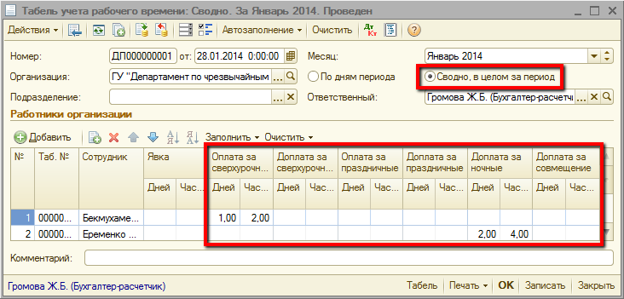
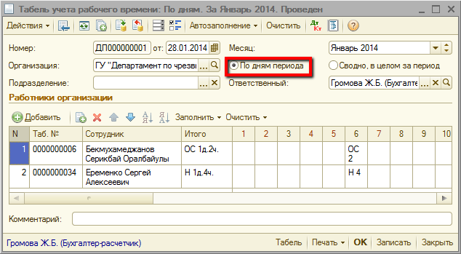
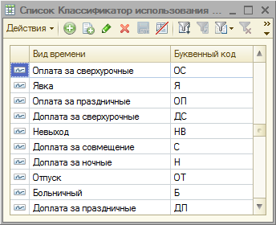
Учет расчетов по заработной плате
Регистрация рабочего времени отработанного сверх нормы
Notes:
При заполнении табеля «Сводно, в целом за период» для регистрации сверхнормативных работ в соответствующей колонке указывается общее количество часов за период.
При заполнении табеля «По дням периода» виды времени заполняются соответствующим буквенным кодом, заданным для каждого вида времени. Буквенные коды задаются в регистре сведений «Классификатор использования рабочего времени»

Slide 16
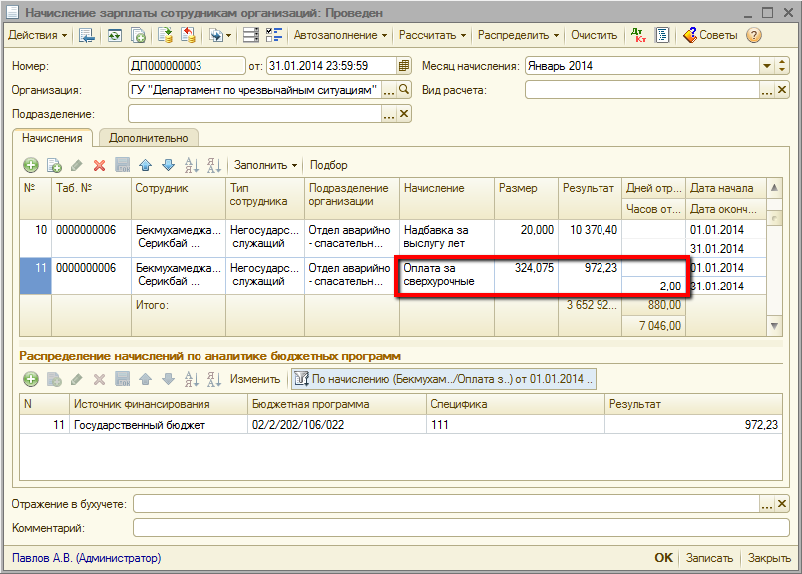
Учет расчетов по заработной плате
Регистрация рабочего времени отработанного сверх нормы
Notes:
При автозаполнении документа "Начисление зарплаты" в колонке "Размер" для начислений "Оплата за сверхурочные", "Доплата за сверхурочные", "Оплата за праздничные", "Доплата за праздничные", "Доплата за ночные" устанавливается размер часовой тарифной ставки, которая рассчитывается следующим образом: размер основного начисления сотрудника (засчитываемого как отработанное время) делится на количество часов по графику, по которому работает данный сотрудник (количество часов по графику берется без учета невыходов). Если для графика, по которому работает сотрудник, указан график полного рабочего времени, то для расчета часовой тарифной ставки размер основного начисления делится на количество часов по графику полного рабочего времени.
По нажатию кнопки «Рассчитать» в документе «Начисление зарплаты» расчет результата начислений для сверхнормативных работ выполняется по следующей формуле: Результат = <Размер> * <Коэффициент оплаты/доплаты> * <Занимаемых ставок>, где <Размер> - колонка "Размер" табличной части "Начисления"; <Занимаемых ставок> - колонка "Занимаемых ставок" <Коэффициент оплаты/доплаты> - задается в регистре сведений "Коэффициенты оплаты сверхнормативных работ". В данном регистре сведений задаются только коэффициенты оплаты. При расчете доплат соответствующий коэффициент оплаты уменьшается на единицу. Например, для ночных часов указан коэффициент оплаты 1.5, но для вида расчета «Доплата за ночные» будет использоваться коэффициент 0.5.

Slide 17
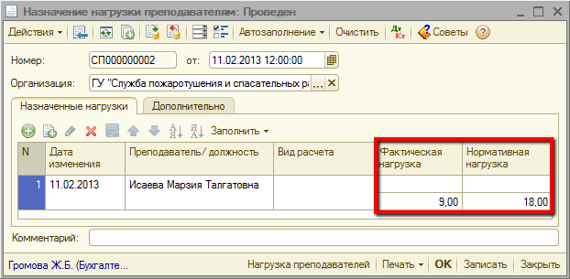
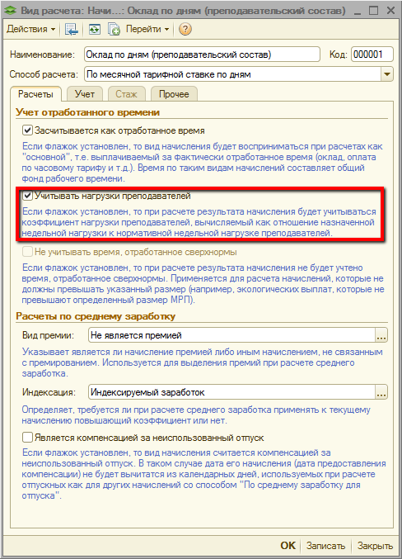
Учет расчетов по заработной плате
Учет нагрузки преподавателей
Документ «Назначение нагрузки преподавателям»
Notes:
Для ввода данных по нормативной и назначенной (фактической) нагрузке преподавателей в конфигурации «Госсектор: Бухгалтерия государственного учреждения для Казахстана» предназначен документ «Назначение нагрузки преподавателям». В документе в табличной части «Назначенные нагрузки» указывается список сотрудников или должностей для которых в соответствующих колонках указывается нормативная и фактическая нагрузка. В случае, если у преподавателя (или для должности) существует несколько различных нагрузок, то можно указать соответствующие нагрузки в разрезе видов расчета.
Для учета установленной нагрузки при расчете начислений для вида начисления необходимо установить флаг «Учитывать нагрузки преподавателей»

Slide 18
Учет расчетов по заработной плате
Алгоритм определения специфик налогов\ сборов\ удержаний
Расчет суммы налога/сбора/отчисления, относимой на определенную специфику (пропорционально начислениям/доходам по спецификам)
Поиск соответствующей специфики в списке соответствий специфик начислений и удержаний
Соответствие не найдено
Соответствие найдено
Определение единой специфики для налога/сбора/отчисления
Специфика не задана
Специфика задана
Исходная специфика (по которой поступили доходы/начисления)
Отражение налога/сбора/ удержания по полученной специфике
Notes:
В конфигурации существует возможность настроить отнесение налогов/сборов/удержаний на специфики различным образом. Поскольку расчет начислений производится в разрезе различных специфик и в некоторых случаях существует необходимость относить сумму налога не на разные специфики, а на одну, либо необходимо суммы удержаний по некоторым спецификам не отражать, а относить их на другую, предусмотрена возможность настройки правил назначения специфик для налогов и удержаний

Slide 19
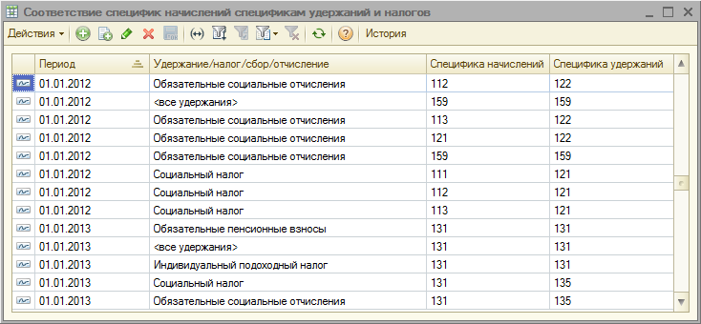
Учет расчетов по заработной плате
Список соответствий специфик начислений спецификам удержаний и налогов
Notes:
Список соответствий специфик начислений и удержаний представляет собой таблицу исключений – случаев, в которых необходимо отражать налоги/сборы/удержания, исчисленные по статьям классификации расходов с определенными спецификами, по другой специфике.
Список соответствий хранится в регистре сведений «Соответствие специфик начислений спецификам удержаний и налогов» (меню «Зарплата» – «Настройка удержаний» – «Соответствие специфик начислений спецификам удержаний и налогов»).

Slide 20
Учет расчетов по заработной плате
Общая схема расчета заработной платы
Настройка аналитики специфики
Расчет заработной платы
Расчет налогов/сборов/отчислений/прочих удержаний
Выплата заработной платы
Индивидуальные настройки по работникам
Исчисление сумм
Исчисление сумм
Учет взаиморасчетов в разрезе специфик
Настройки по видам начислений
Распределение сумм по спецификам
Распределение сумм в разрезе специфик
Автоматический расчет

Slide 21
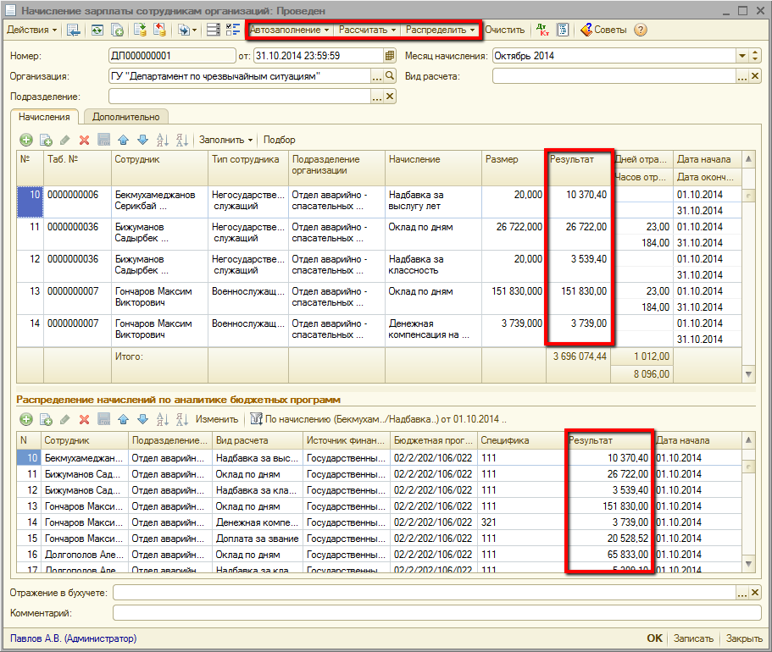
Учет расчетов по заработной плате
Начисление заработной платы
Notes:
Все расчеты сумм начислений сотрудникам проводятся документом «Начисление зарплаты сотрудникам организаций».
При автозаполнении автоматически заполнится отработанное время с учетом зарегистрированных ранее отклонений (документы «Невыходы в организациях», «Оплата по среднему заработку»), либо в соответствии с данными табеля учета рабочего времени, и размеры начислений.
Расчет результата начислений проводится путем выбора пункта «Рассчитать» одноименного меню командной панели документа.
В табличной части «Распределение начислений по аналитике бюджетных программ», при выполнении расчета, сумма начислений автоматически распределяется по аналитике бюджетных программ в соответствии с настройками, указанными в документах «Прием на работу в организацию» и «Кадровое перемещение организации». Распределение по аналитике бюджетных программ можно выполнить «вручную» через меню «Распределить» командной панели документа.

Slide 22
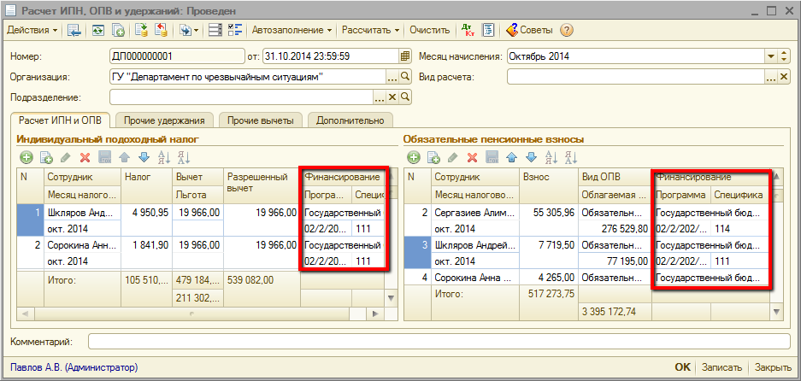
Учет расчетов по заработной плате
Расчет удержаний, налогов, взносов и отчислений
Notes:
Распределение рассчитанных сумм удержаний по бюджетной аналитике будет произведено автоматически при расчете, пропорционально базе начислений.

Slide 23
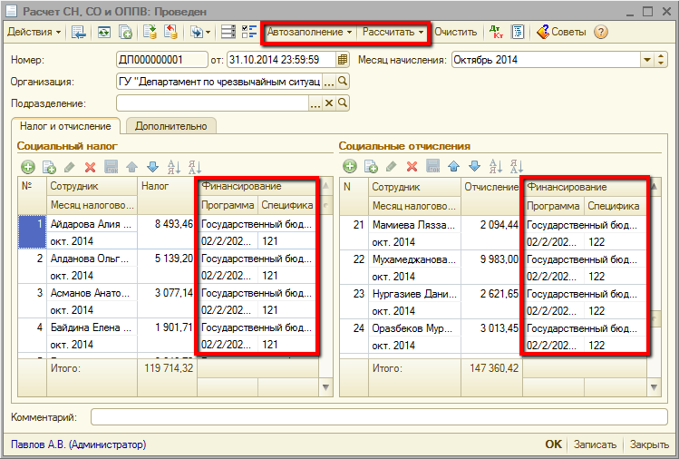
Учет расчетов по заработной плате
Расчет удержаний, налогов, взносов и отчислений
Notes:
Форма документа «Расчет СН и СО» имеет две табличных части «Социальный налог» и «Социальные отчисления». Расчет СН и СО производится в общеустановленном порядке.
Распределение рассчитанных сумм налогов и отчислений по аналитике бюджетных программ и спецификам производится пропорционально суммам начислений. Специфика для социального налога и социальных отчислений устанавливается в соответствии с настройками регистра сведений «Соответствие специфик начислений спецификам удержаний и налогов».

Slide 24
Учет расчетов по заработной плате
Перечисление и возврат взносов в разрезе специфик
Перечисление ОПВ и СО с возможностью формирования swift-файла
Возврат ОПВ и СО
Перечисление удержанных сумм по исполнительным листам с возможностью формирования swift-файла
Расчет пени ОПВ и СО

Slide 25
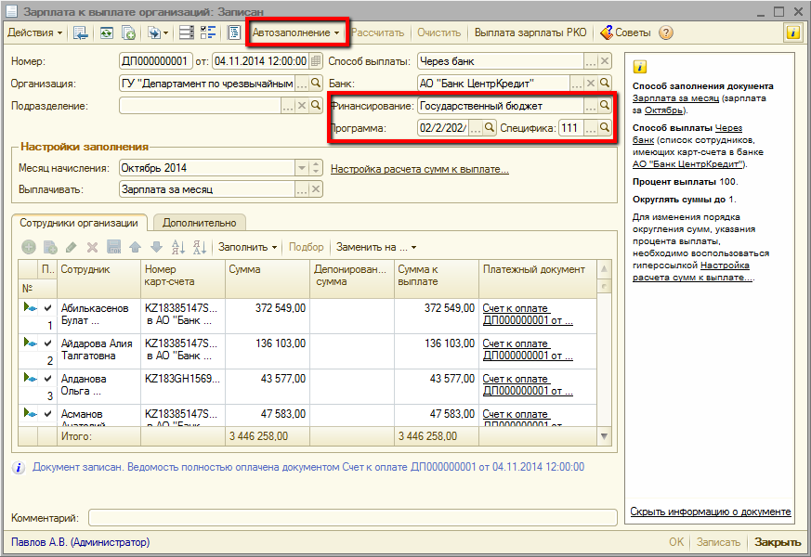
Учет расчетов по заработной плате
Выплата заработной платы
Notes:
Для каждой аналитики бюджетных программ формируется платежная ведомость на перечисление заработной платы. На основании ведомости можно оформить расходный кассовый ордер (при выплате заработной платы из кассы) или счет к оплате (при перечислении заработной платы на карт-счета сотрудников). При перечислении заработной платы на карт-счета сотрудников предусмотрена возможность формирования свифт-файла.

Slide 26
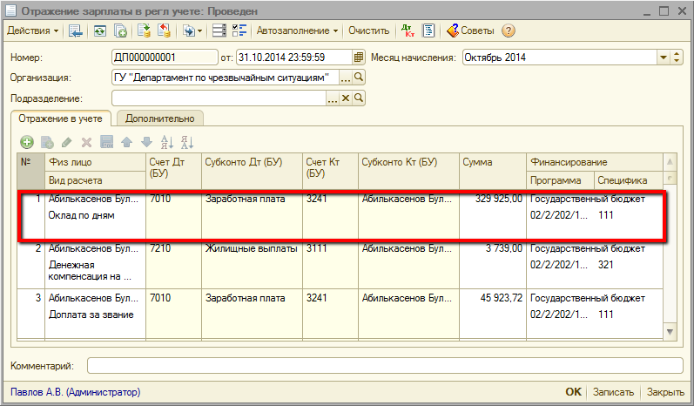
Учет расчетов по заработной плате
Формирование бухгалтерских проводок по начислениям и удержаниям
Notes:
Для формирования бухгалтерских проводок по начислениям, взносам и удержаниям предусмотрен документ «Отражение зарплаты в регл учете»

Slide 27
Учет расчетов по заработной плате
Отчетность по заработной плате
Расчетные листки
Расчетная ведомость
Расчетно-платежная ведомость (Форма №49)
Свод начислений и удержаний
Анализ начислений работников организации
Структура задолженности перед сотрудниками
Структура задолженности организаций по ОПВ, ОППВ
Карточка ОПВ в НПФ (Форма 451)
Структура задолженности организаций по СО
Регистр налогового учета по ИПН и СН
ФНО 200, 210
1Т-месячная. Отчет по труду
Справки с места работы, о суммах дохода … и пр.
Notes:
Отчеты формируются в разрезе аналитики бюджетных программ.

Slide 28
Дополнительную информацию по отраслевым решениям можно получить на сайте www.1c-rating.kz, либо по e-mail: 1c@1c-rating.kz
1С-Рейтинг

